Slide 1
CHÀO MỪNG CÁC EM ĐẾN VỚI
BÀI HỌC MỚI!

Slide 2
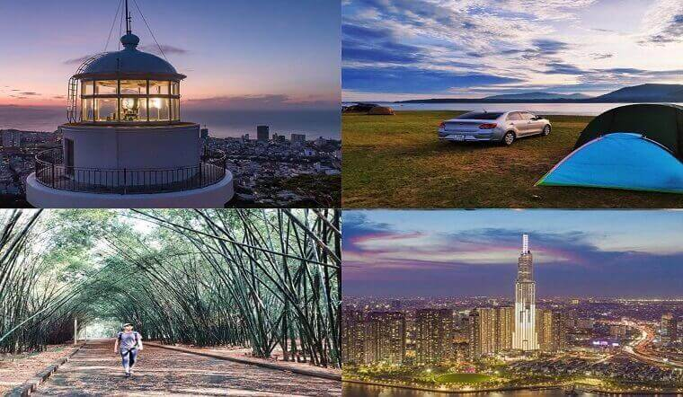
TRÒ CHƠI NHÌN HÌNH ĐOÁN ĐỊA DANH
Luật chơi:
Quan sát hình ảnh về một số tỉnh/thành phố thuộc vùng Đông Nam Bộ, sau đó đoán tên tỉnh thông qua những hình ảnh đặc trưng của địa phương.
HS trả lời nhanh nhất và đoán đúng qua hình ảnh sẽ được điểm cộng.

Slide 3
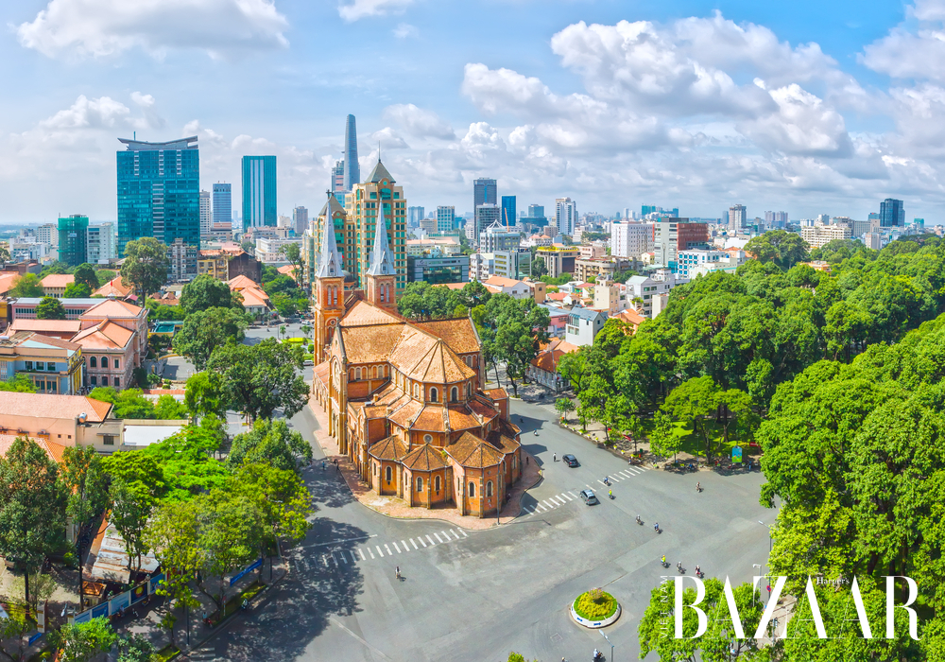
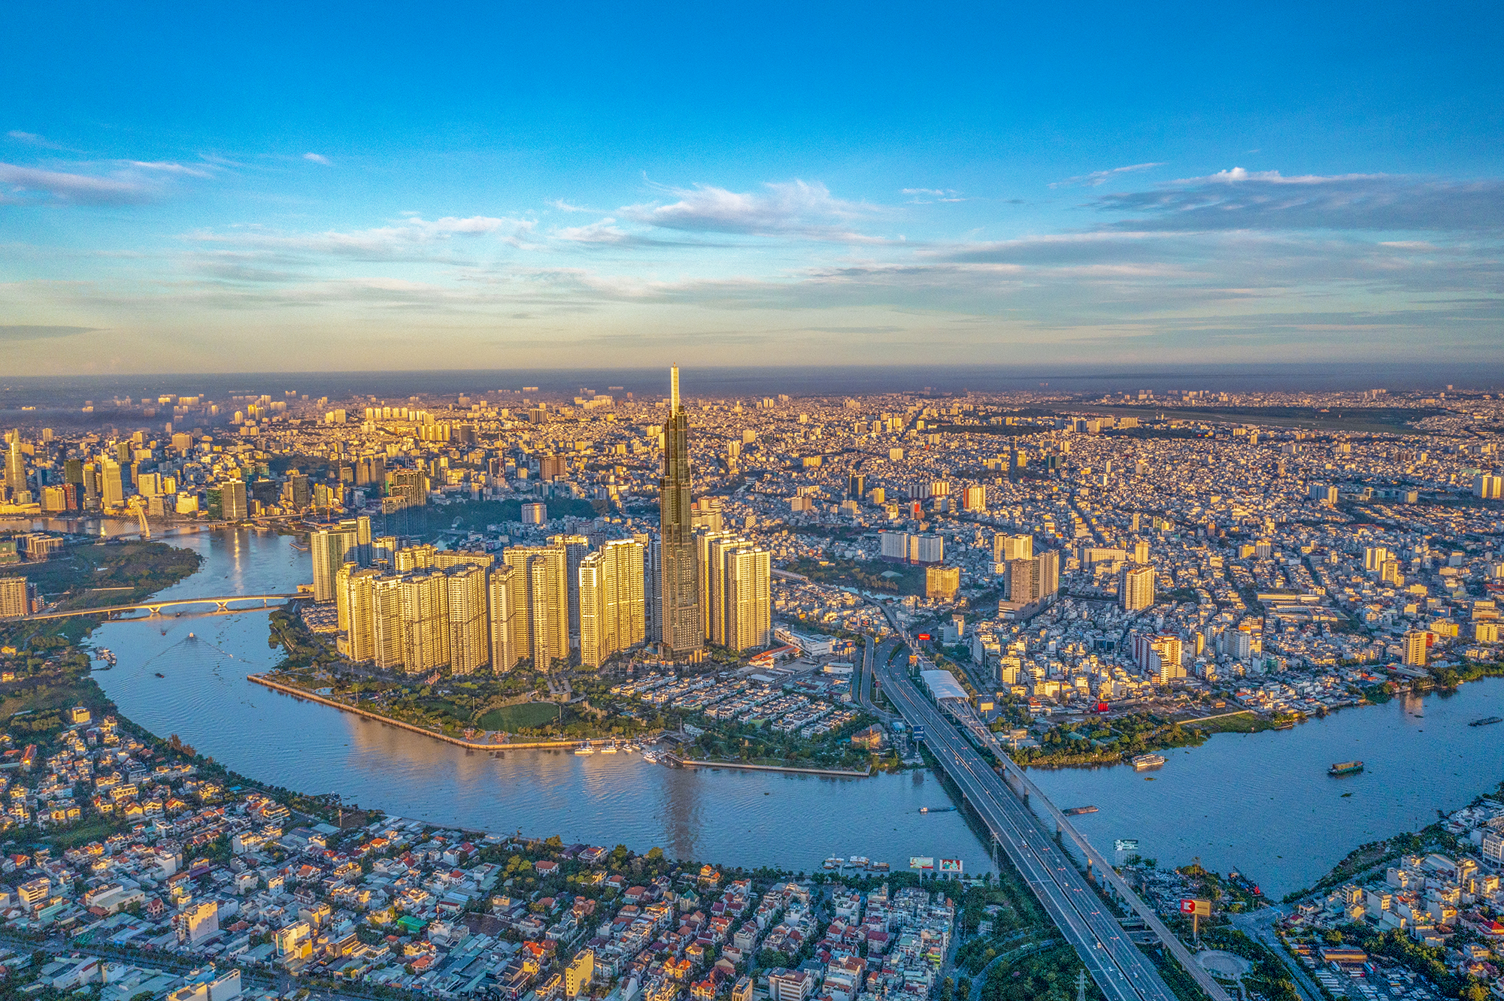
Hình 1: Địa danh …………………………………………
Thành phố Hồ Chí Minh

Slide 4
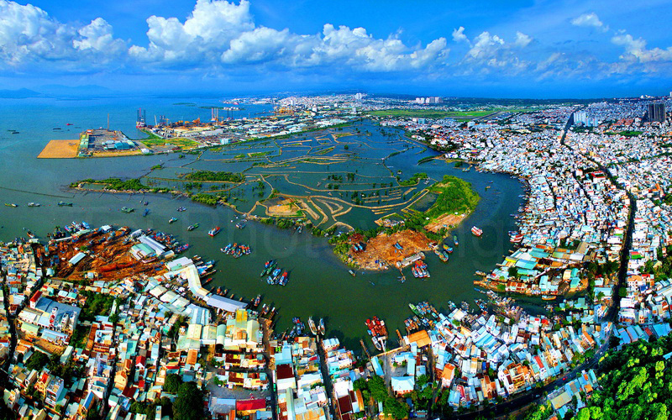
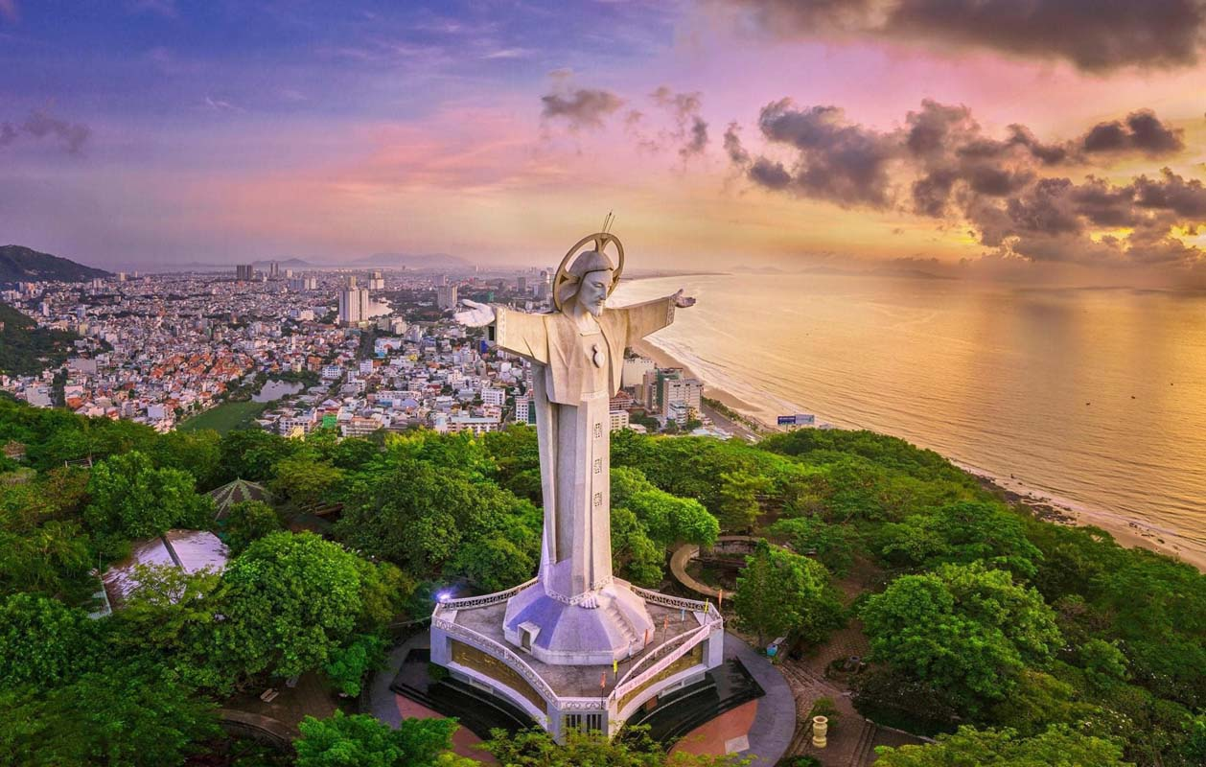
Hình 2: Địa danh …………………………………………
Bà Rịa – Vũng Tàu

Slide 5
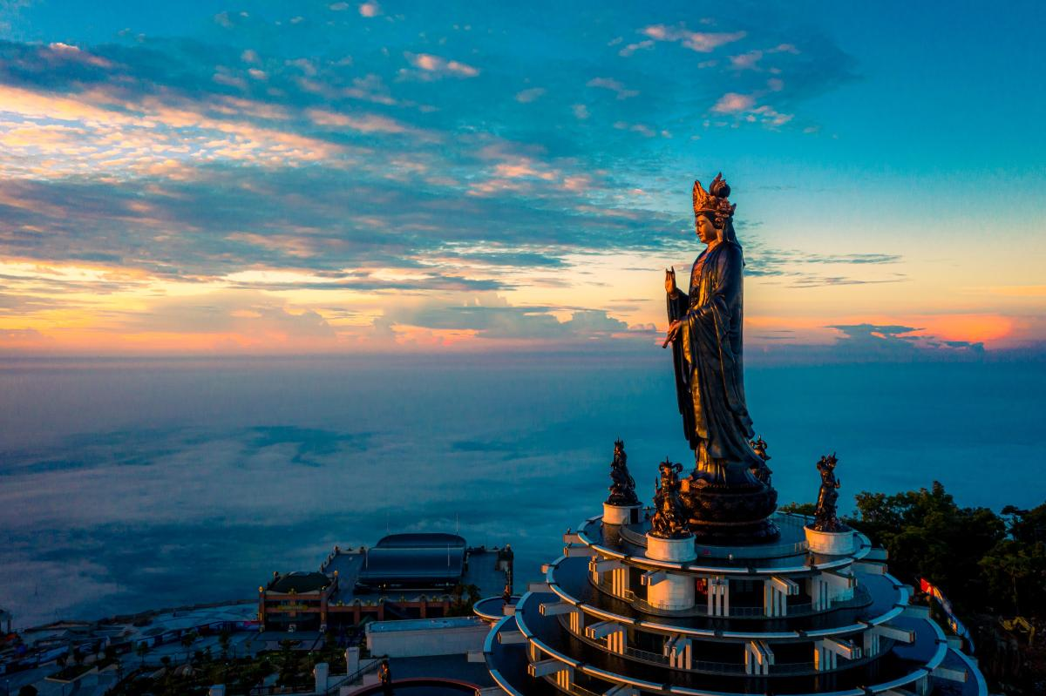
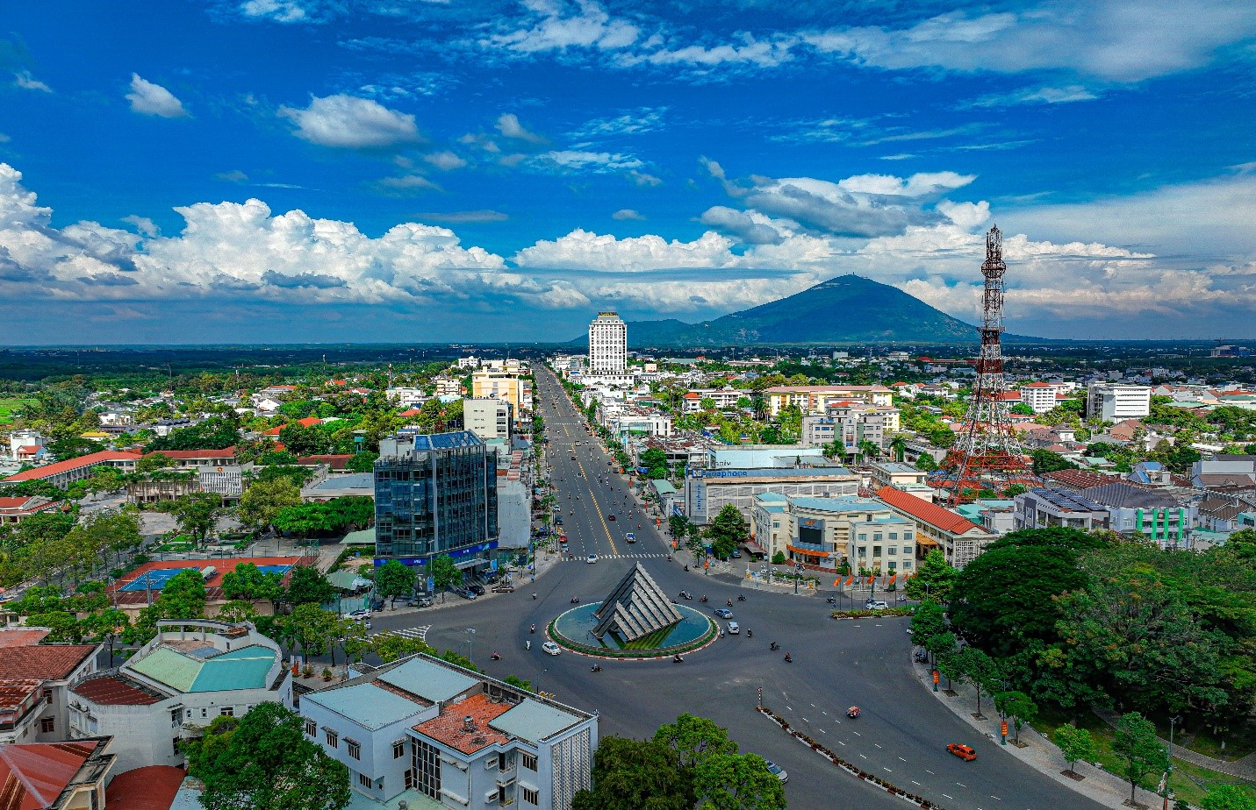
Hình 3: Địa danh …………………………………………
Tây Ninh

Slide 6
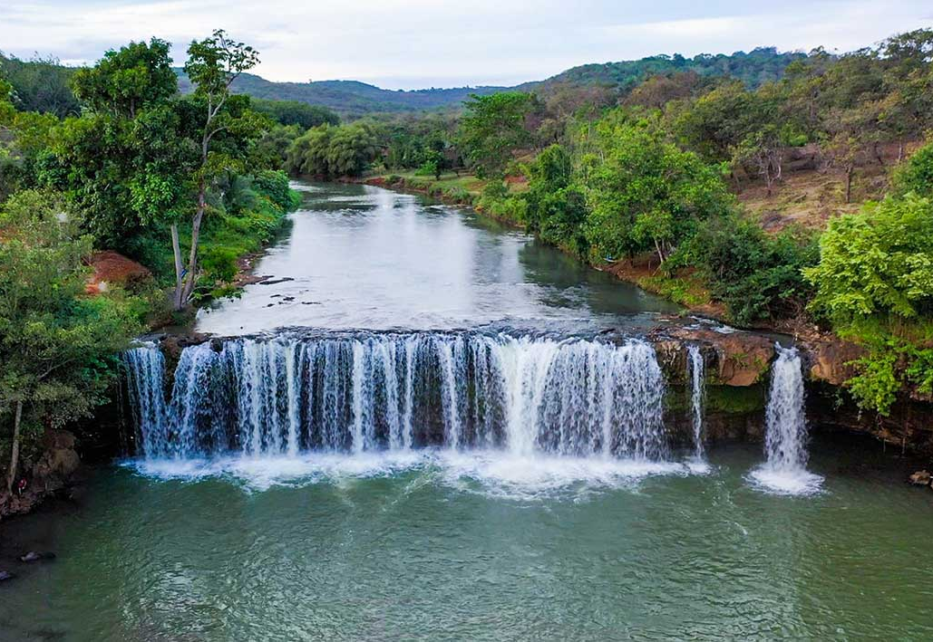
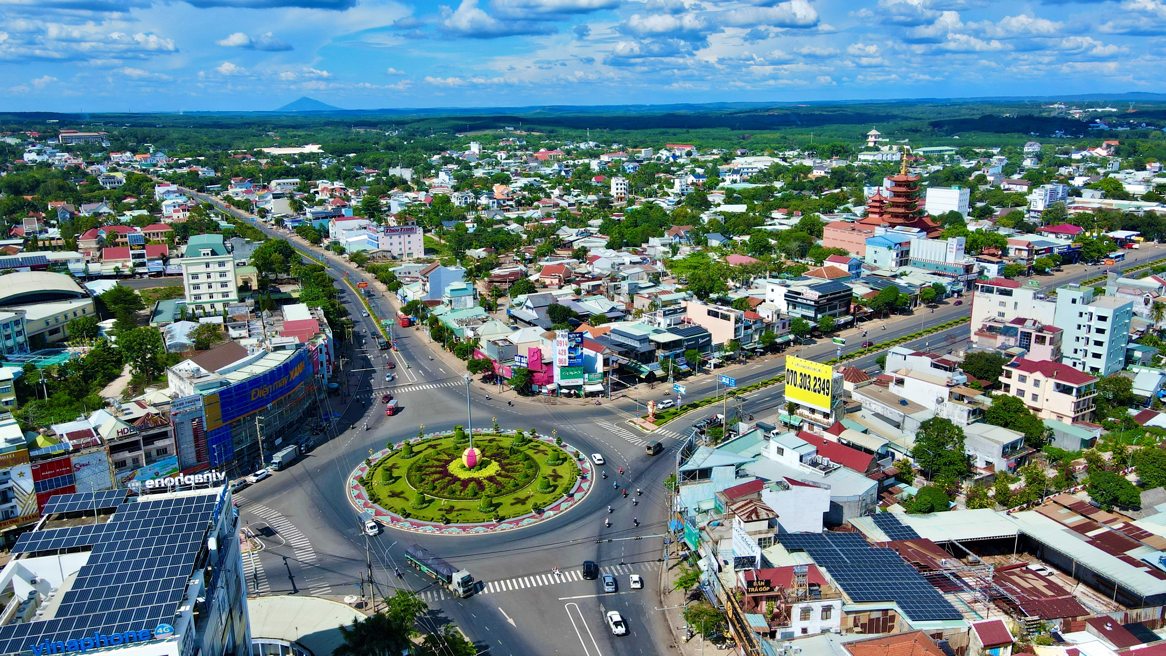
Hình 4: Địa danh …………………………………………
Bình Phước

Slide 7
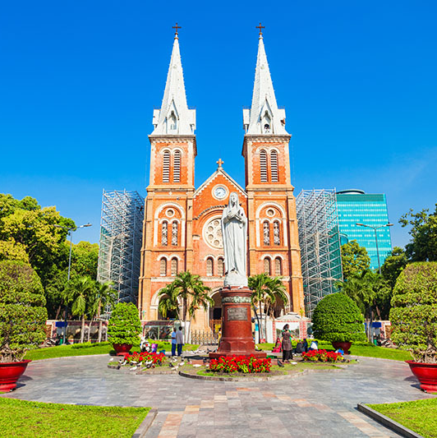
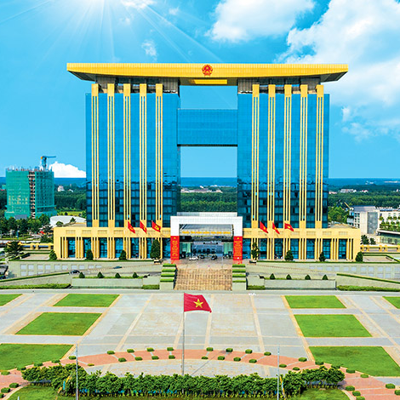
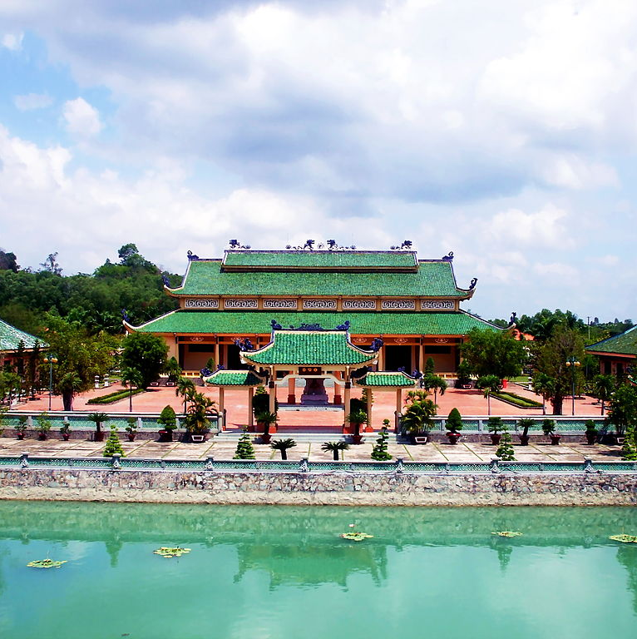
BÀI 18: ĐÔNG NAM BỘ

Slide 8
NỘI DUNG BÀI HỌC
I
Vị trí địa lí và phạm vi lãnh thổ
Sự phát triển và phân bố các ngành kinh tế
IV
Ý nghĩa của việc tăng cường kết nối liên vùng đối với sự phát triển của vùng.
II
Đặc điểm điều kiện tự nhiên và tài nguyên thiên nhiên
V
Đặc điểm dân cư và đô thị hóa
Vị thế của Thành phố Hồ Chí Minh
III
VI

Slide 9
I
VỊ TRÍ ĐỊA LÍ VÀ PHẠM VI LÃNH THỔ

Slide 10
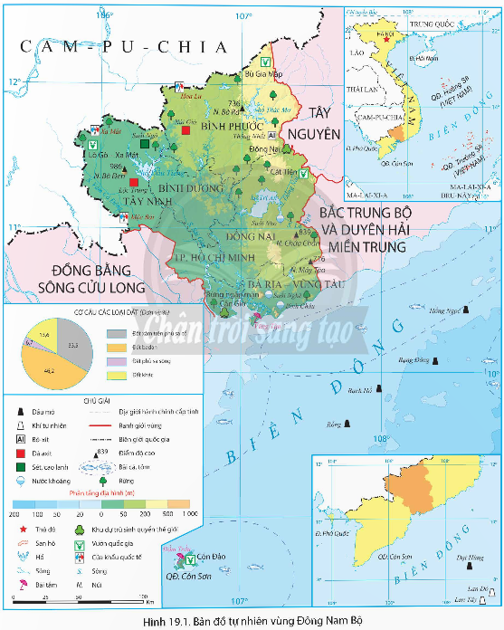
Dựa vào hình 19.1 và mục 1 SGK tr.202 và trả lời câu hỏi: Xác định vị trí và phạm vi lãnh thổ của Đông Nam Bộ.
Hình 19.1. Bản đồ tự nhiên vùng Đông Nam Bộ

Slide 11
Đặc điểm phạm vi lãnh thổ và vị trí địa lí của vùng:
Diện tích: 23,6 nghìn km², (7,1% - 2021)
Bao gồm: 6 tỉnh, thành phố
Thành phố Hồ Chí Minh
Đồng Nai
Là vùng kinh tế phát triển bậc nhất nước ta.
Bình Dương
Bà Rịa – Vũng Tàu
Bình Phước
Có vùng biển rộng lớn gồm nhiều đảo, quần đảo lớn nhỏ
Tây Ninh

Slide 12
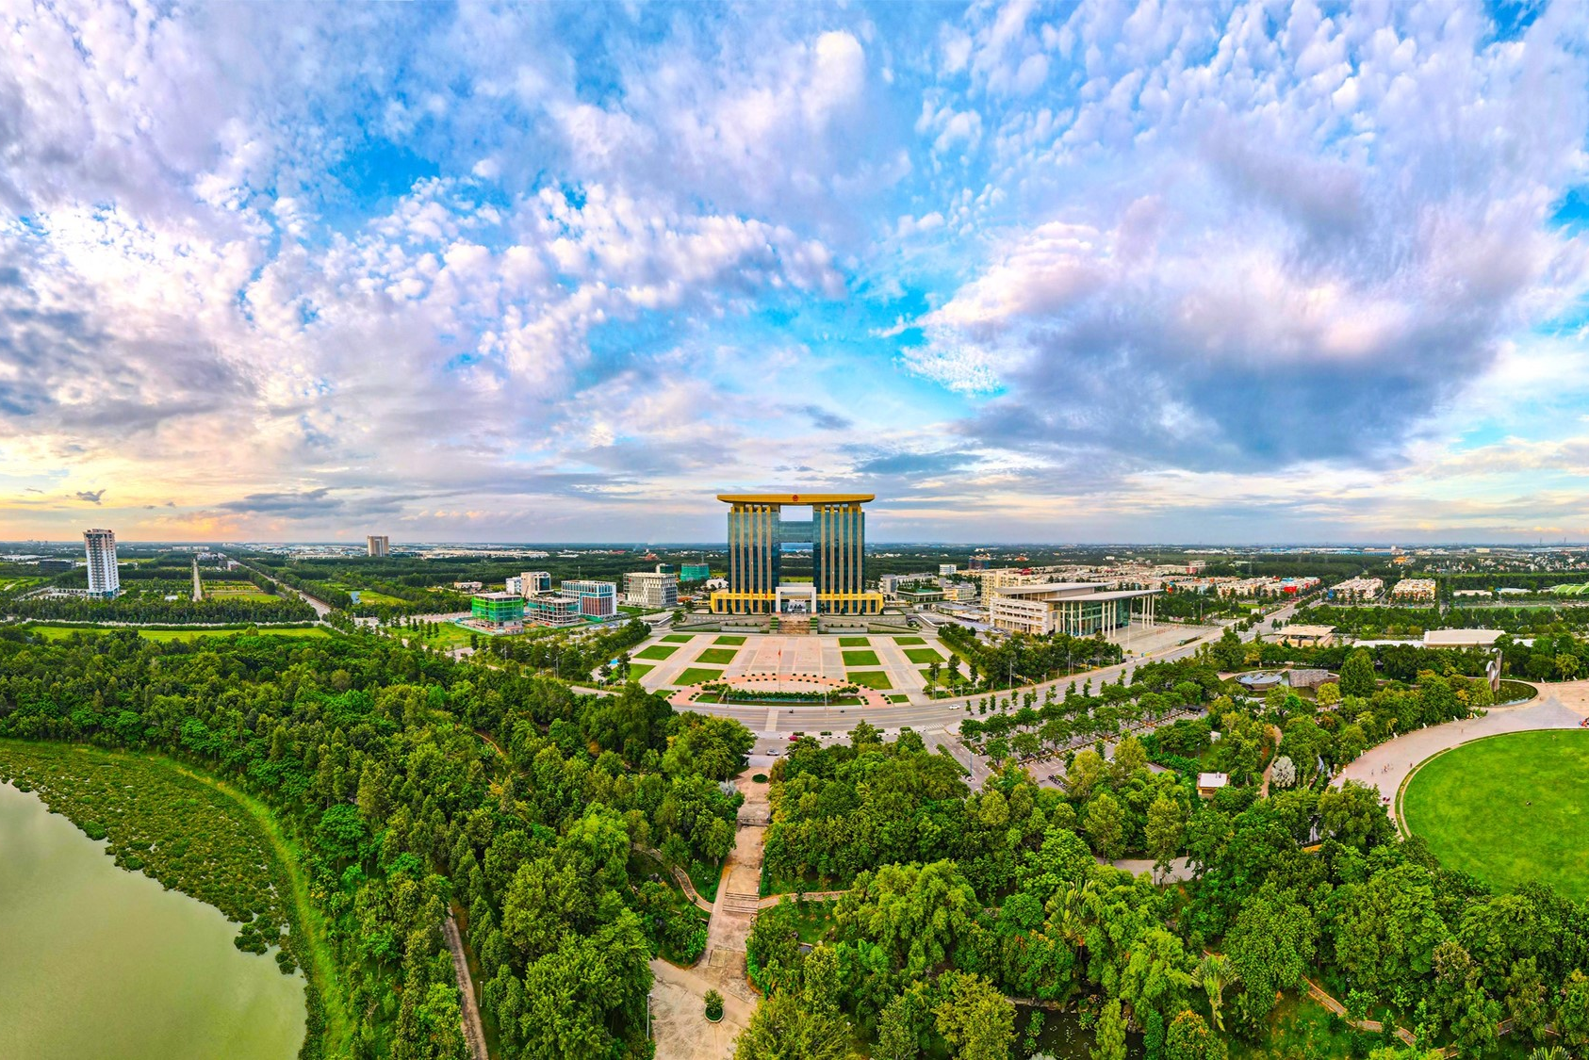
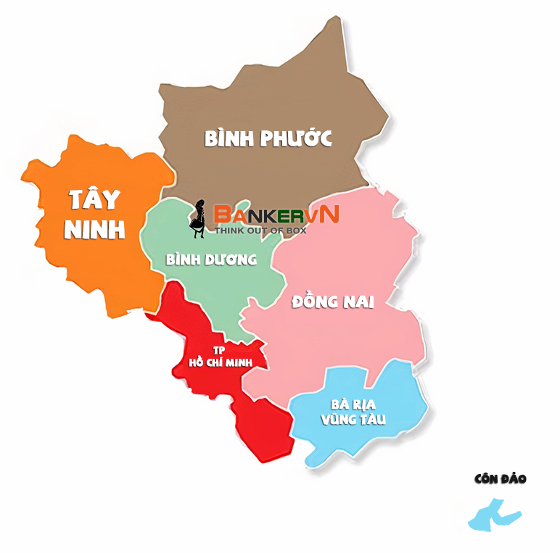
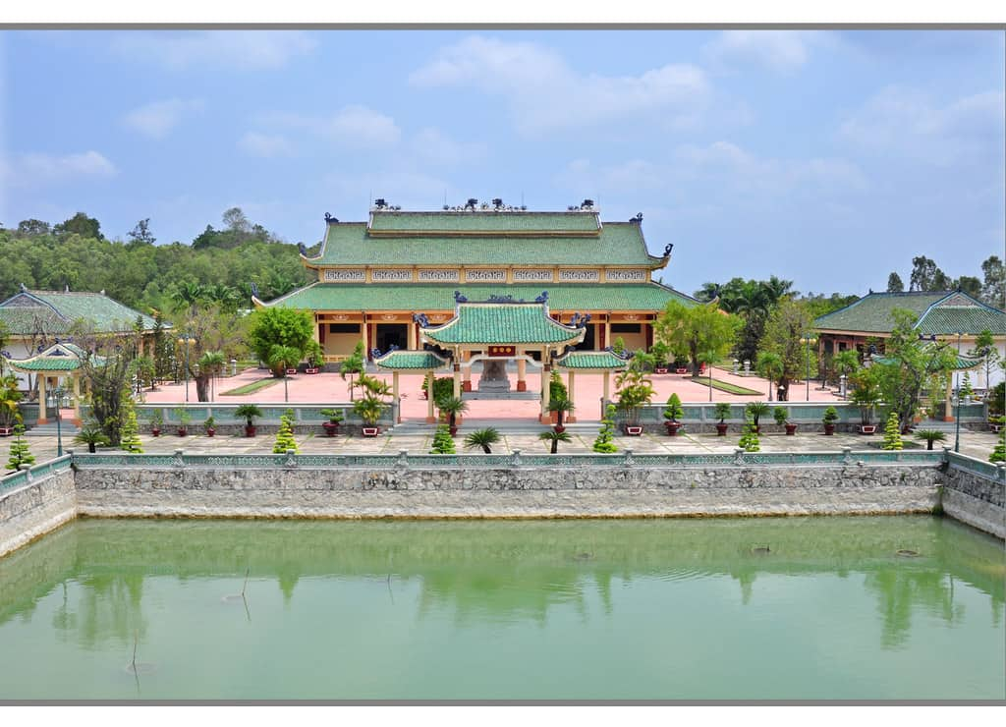
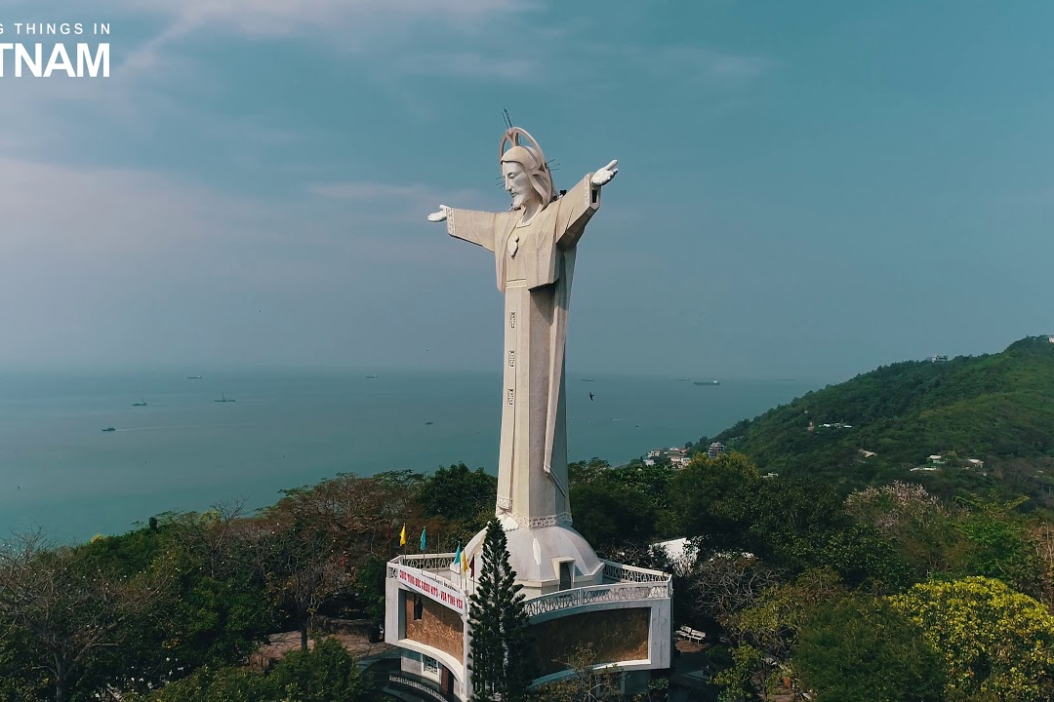
Bao gồm: 6 tỉnh thành
Bình Phước
Bình Dương
Đồng Nai
Tây Ninh
Thành phố Hồ Chí Minh
Bà Rịa – Vũng Tàu

Slide 13
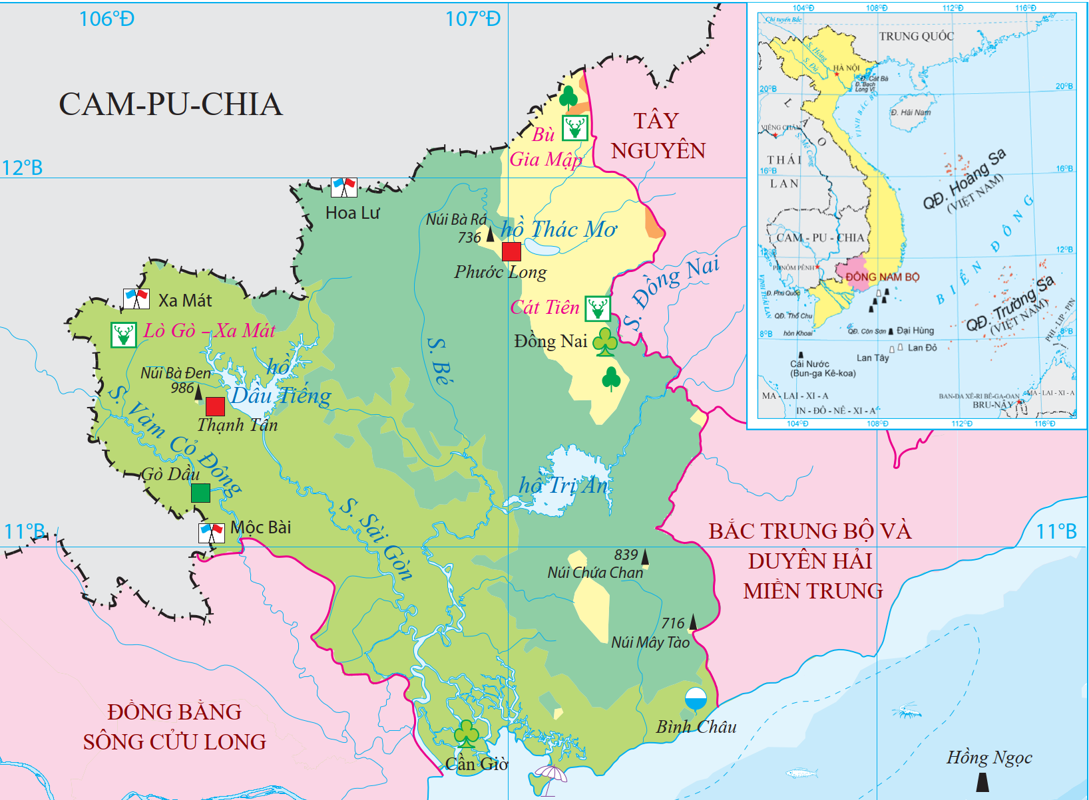
Tiếp giáp
Cam-pu-chia
Tây Nguyên
Đồng bằng sông Cửu Long
Bắc Trung Bộ và Duyên hải miền Trung
Có vùng biển rộng

Slide 14
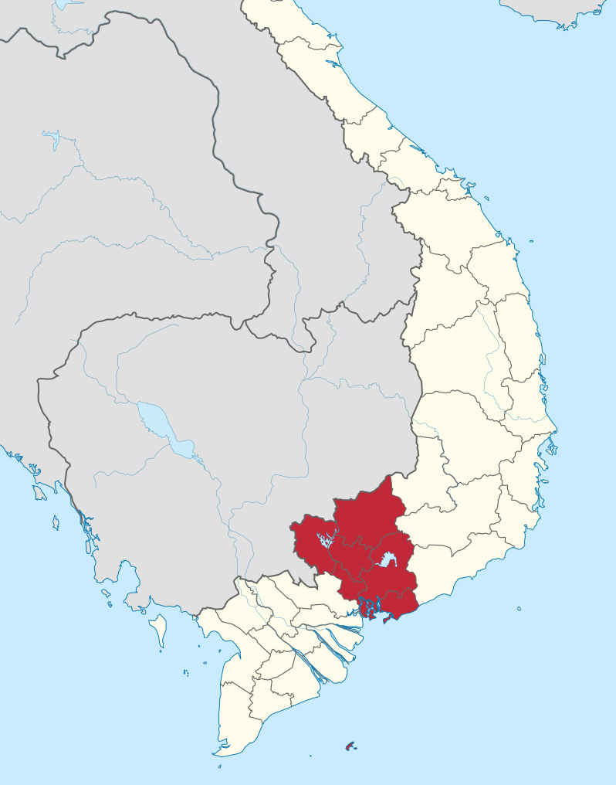
Ý NGHĨA
Tiếp giáp với những vùng có thế mạnh về phát triển nông nghiệp, lâm nghiệp, thủy sản.
Tiếp giáp với một số cửa khẩu tạo cơ hội thông thương, phát triển kinh tế năng động.
TP. Hồ Chí Minh là thành phố lớn nhất nước ta.

Slide 15
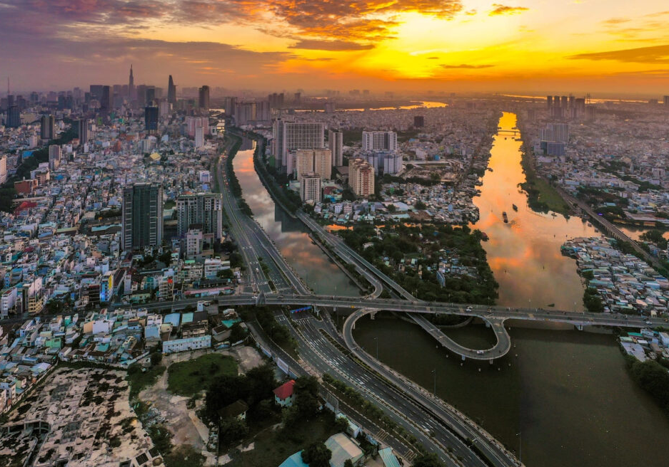
II
ĐẶC ĐIỂM ĐIỀU KIỆN
TỰ NHIÊN VÀ
TÀI NGUYÊN THIÊN NHIÊN

Slide 16
Còn nữa….
Có đủ bộ word và powerpoint cả năm tất cả các bài môn: Địa lí 9 Chân trời sáng tạo
LH Zalo 0969 325 896
https://tailieugiaovien.edu.vn/subject_lesson/dia-9/

